Slide 1
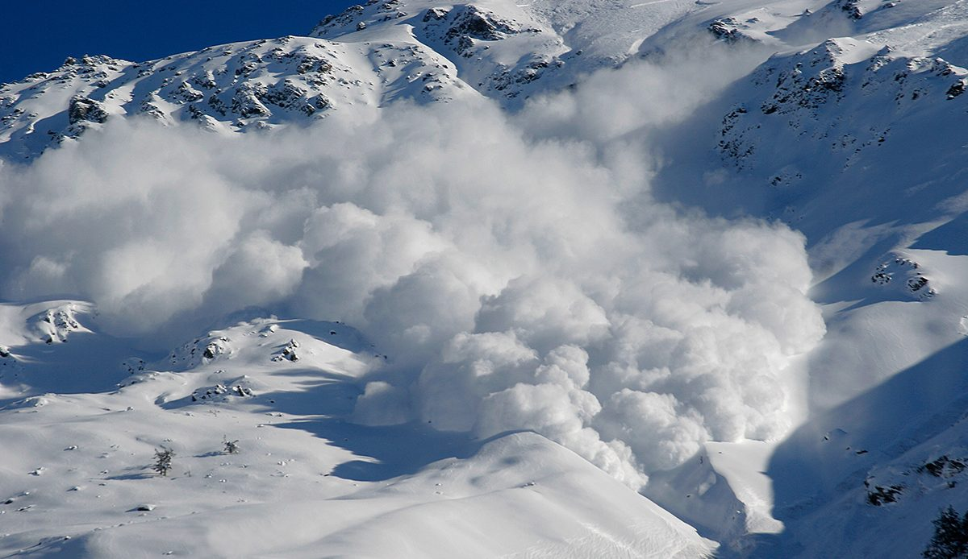
ENS PROTEGIM DELS RISCOS NATURALS

Slide 2

TELÈFONS
112 emergències
118 bombers
110 policia
116 urgències mèdiques

Slide 3
Catakit
Telèfon mòbil
Farmaciola
Ràdio amb piles
Estoig de medicaments
Aigua
Menjar llarga durada
Motxilla
Claus de casa
Llanterna
Multiusos

Slide 4

COM ACTUAR DaVANT D’ una emergència
CALMA

